Slide 1
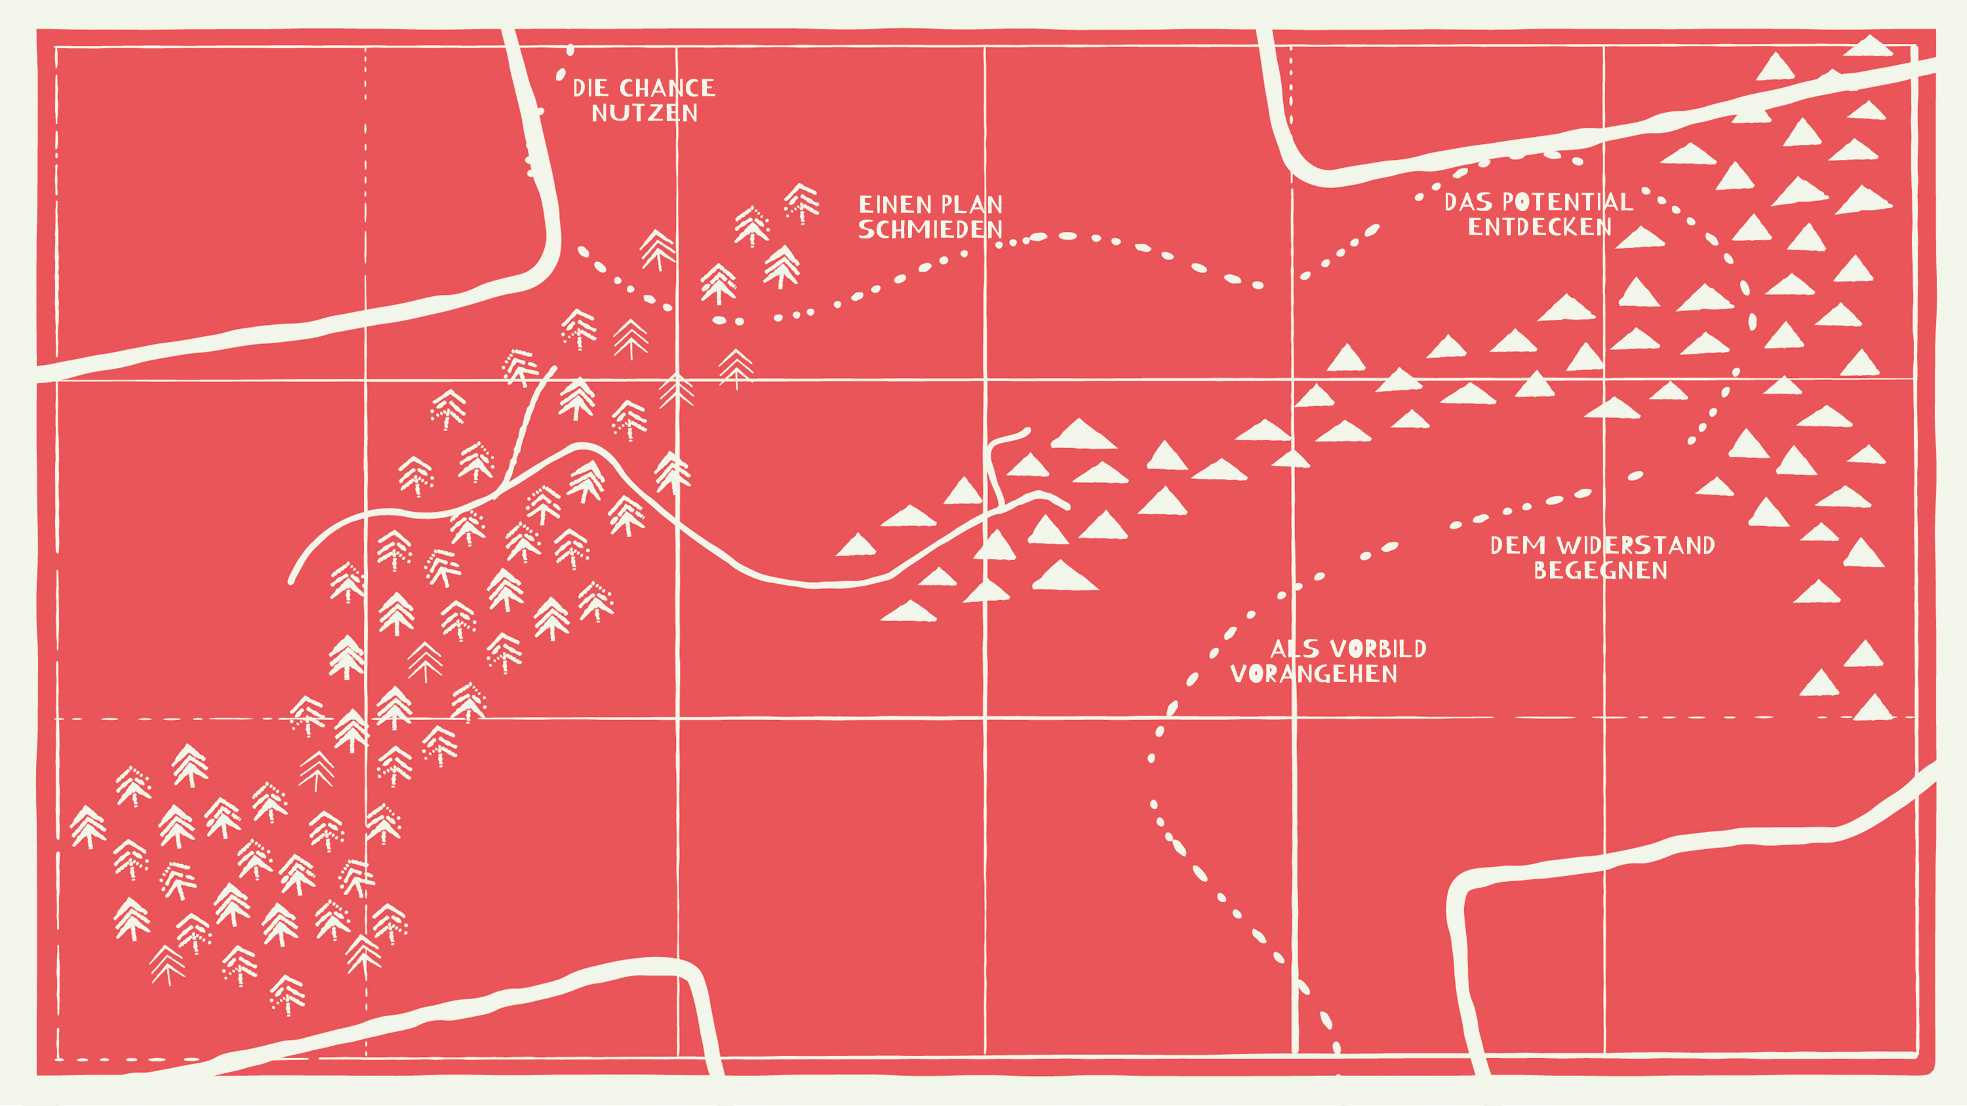
HOFFNIG
FÜR
D‘SCHWIIZ
ALLIANZGEBETSWOCHE
13. – 20. JANUAR 2019

